Slide 1
Проверь себя
Раб.тетрадь стр107
Выбери один правильный ответ

Slide 2
Проверь и оцени
1. В
2.А
3.Б
4.В
5.А
6.В
6 правильных ответов- 5баллов
4-5 правильных ответов-4балла
3 правильных ответа – 3балла
1-2 правильных ответа – 0 баллов

Slide 3
Вставь пропущенное
Формула бартера ________________.
Формула обмена с помощью денег _________________.

Slide 4
Индивидуальные задания
1.Сказки
2.Кроссворды
3.Ребусы
4.Рисунки

Slide 5
Из какого произведения строчки, кто их автор?
Князь Гвидон зовет их в гости,
Их он кормит и поит
И ответ держать велит:
«Чем вы гости.торг ведете
И куда теперь плывете?»
Корабельщики в ответ:
«Мы объехали весь свет,
Торговали соболями,
Чернобурыми лисами;
А теперь нам вышел срок,
Едем прямо на Восток,..»

Slide 6
Определения
Купец- это профессия человека, деятельность которого заключается в купле-продаже товаров.

Slide 7
Виды деятельности купцов
Купец- промышленник
Купец-торговец.
Купец-процентщик

Slide 8
Какие купцы были самыми уважаемыми?

Slide 9
Внешний вид купца.
Вообразите себе купца. Какой он? Опишите его.

Slide 10
Физкультминутка

Slide 11
Меценатство-
материальное содействие, покровительство богатых людей развитию наук и искусства.

Slide 12
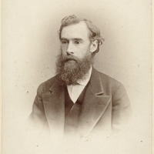
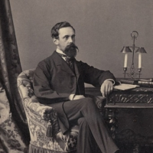
Третьяковы
Сергей
Сохранилось письмо П.М.Третьякова дочери Александре, где он пишет: «Моя идея была с самых юных лет наживать для того, чтобы нажитое от общества вернулось бы также обществу (народу) в каких-либо полезных учреждениях, мысль эта не покидала меня никогда во всю жизнь… Обеспечение должно быть такое, какое не дозволяло бы человеку жить без труда».

Slide 13
Благотворительность-
Оказание частными лицами материальной помощи бедным из милости.

Slide 14
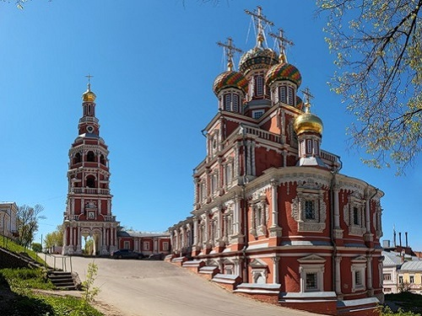
Строганов Г.Д.
Рождественская
церковь(церковь
Пресвятой
Богородицы).

Slide 15
Купец-промышленник Рукавишников М.Г.
Вслед за М.А.Морозовым Нижегородский купец Иван Михайлович Рукавишников дал денег на строительство залов имени государынь императриц. Он был одним из сыновей купца М.Г.Рукавишникова, известного в Нижнем Новгороде благотворителя. Иван Михайлович был членом попечительского совета Кулибинского ремесленного училища, членом правления Дома трудолюбия, членом комитета Вдовьего дома. В Нижнем Новгороде на его деньги построено каменное общежитие для мальчиков, выходящих из Вдовьего дома (по уставу дома мальчики, которым исполнилось 15 лет, лишались права там жить). Он же построил и школу, где обучались ремеслу дети вдов. Вместе с братьями и сестрами Иван Михайлович построил Дом трудолюбия (ныне это старое здание "Нижполиграфа"). В здании разместились более 200 нищих, которые, за то что щипали паклю и чесали мочало, получали небольшую поденную плату, ночлег и дважды в день еду.

Slide 16
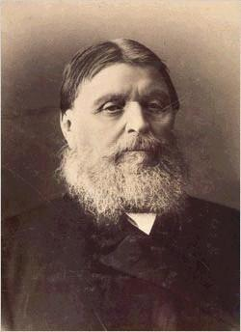
Купец Бугров
45% прибыли тратил на благотворительность
Потешный дом
Вдовий дом
Церковь на Бугровском кладбище.

Slide 17
Закрепление. Выскажи свое мнение
Задание 10 стр104

Slide 18
Домашнее задание
1.Выучить определения в рамке, стр.99
2.Задание Подведи итоги.
3.Рисунки купцов.
4.Четверостишия о деятельности купцов

